Slide 1
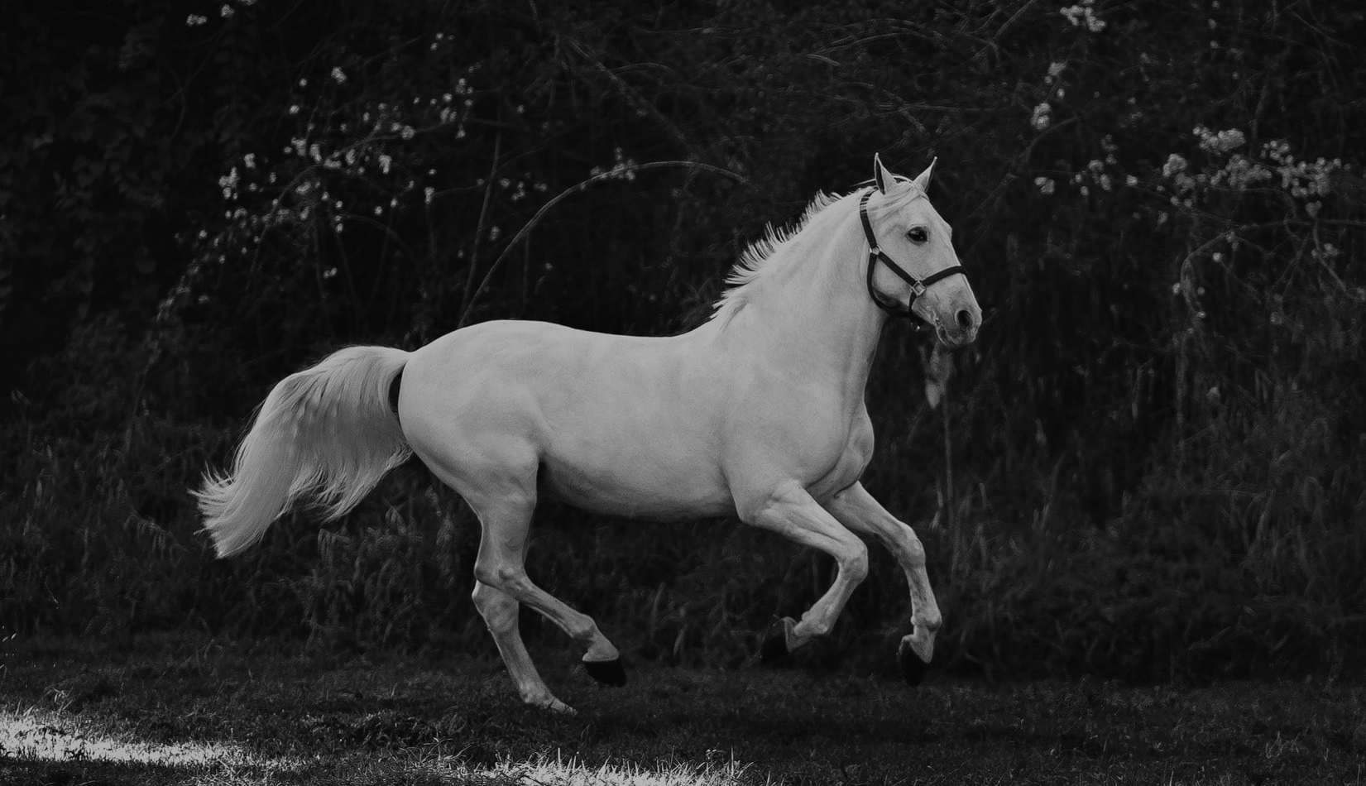
Horse dataset
Prever se um cavalo vai sobreviver

Slide 2
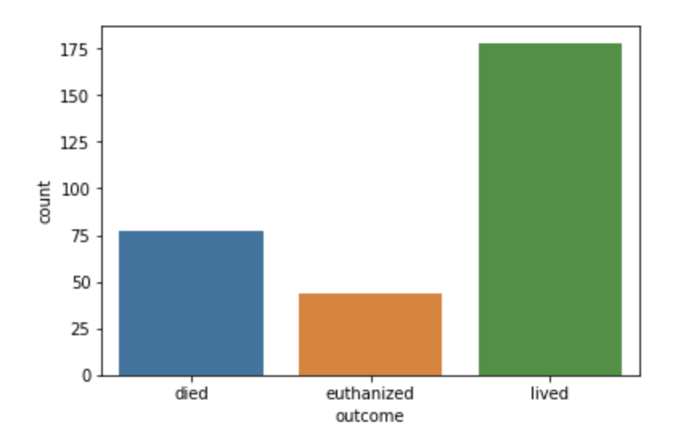
299 linhas e 28 atributos
Formato dos dados
Formato: 299 linhas e 28 atributos
17 categóricos
11 numéricos

Slide 3
A maioria dos atributos tem menos de 40% de valores faltantes
Valores nulos

Slide 4
Lidando com valores ausentes
Valores nulos
Maior que
removidos
40%
Menor que
substituídos
3 atributos removidos: nasogastric_reflux_ph, abdomo_protein, abdomo_appearance
Notes:
For columns with more than 40% NAN Value : Remove Columns
For columns with less than 40% NAN Value
For Numerical Data: Replace NAN values with median value of that particular column
For Categorical Data: Replace NAN values with mode value of that particular column

Slide 5
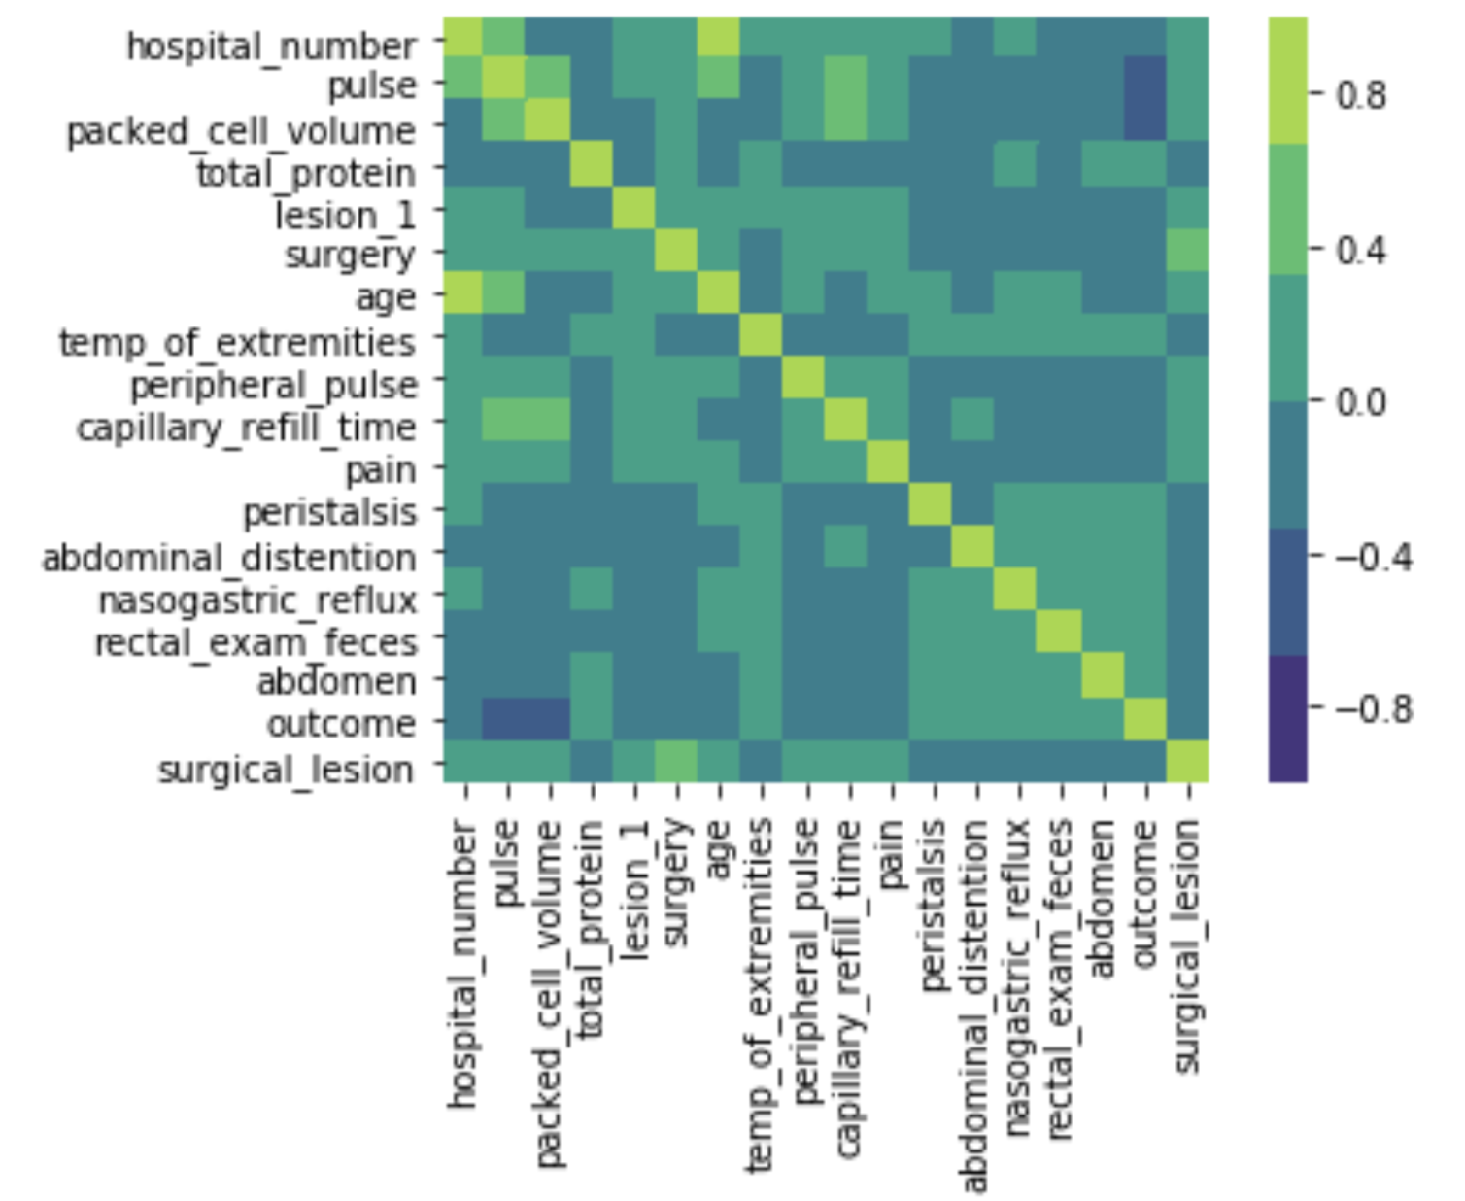
|valor| > 0.7 : Muito
0.7 < |valor| > 0.3 : moderado
0.3 < |valor| > 0 : Pouco
Correlação entre atributos e target

Slide 6
Correlação entre atributos e target
>0.1
Correlação
removidos
- Removido também Hospital_Number do grupo de dados numéricos

Slide 7
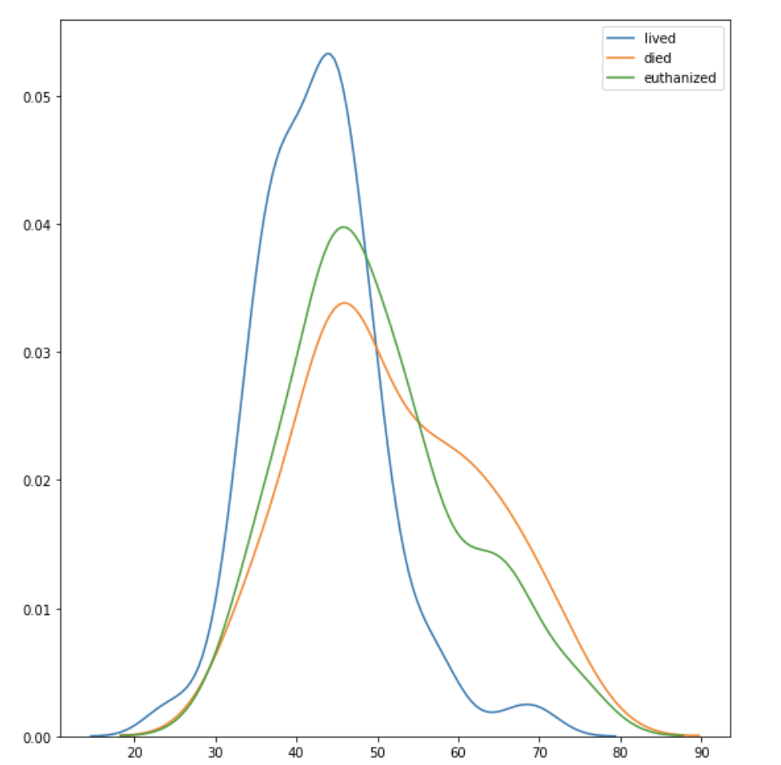
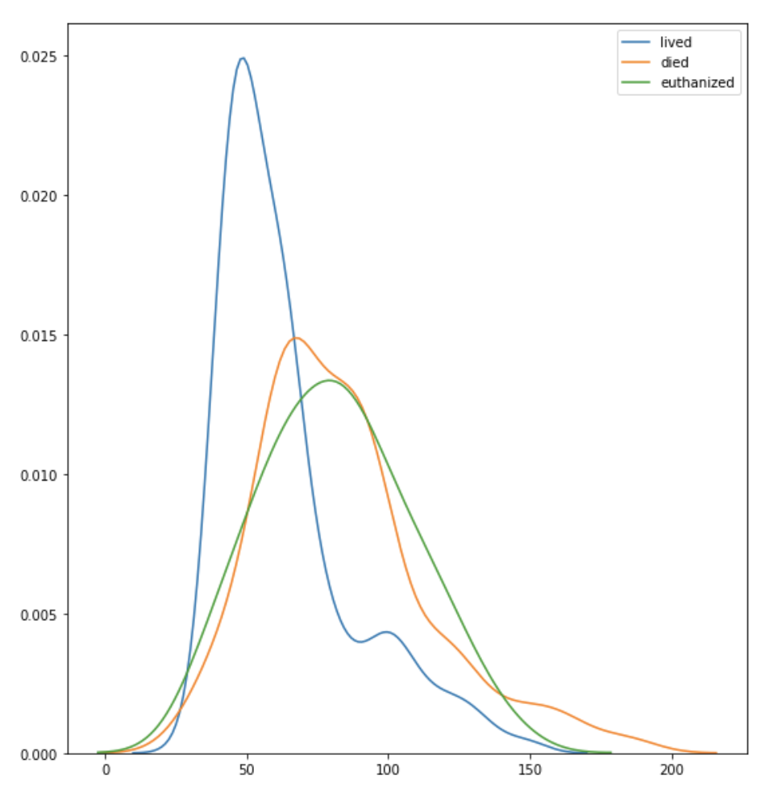
Mais correlacionados com target
Packed Cell Volume & Outcome
Pulse & Outcome

Slide 8
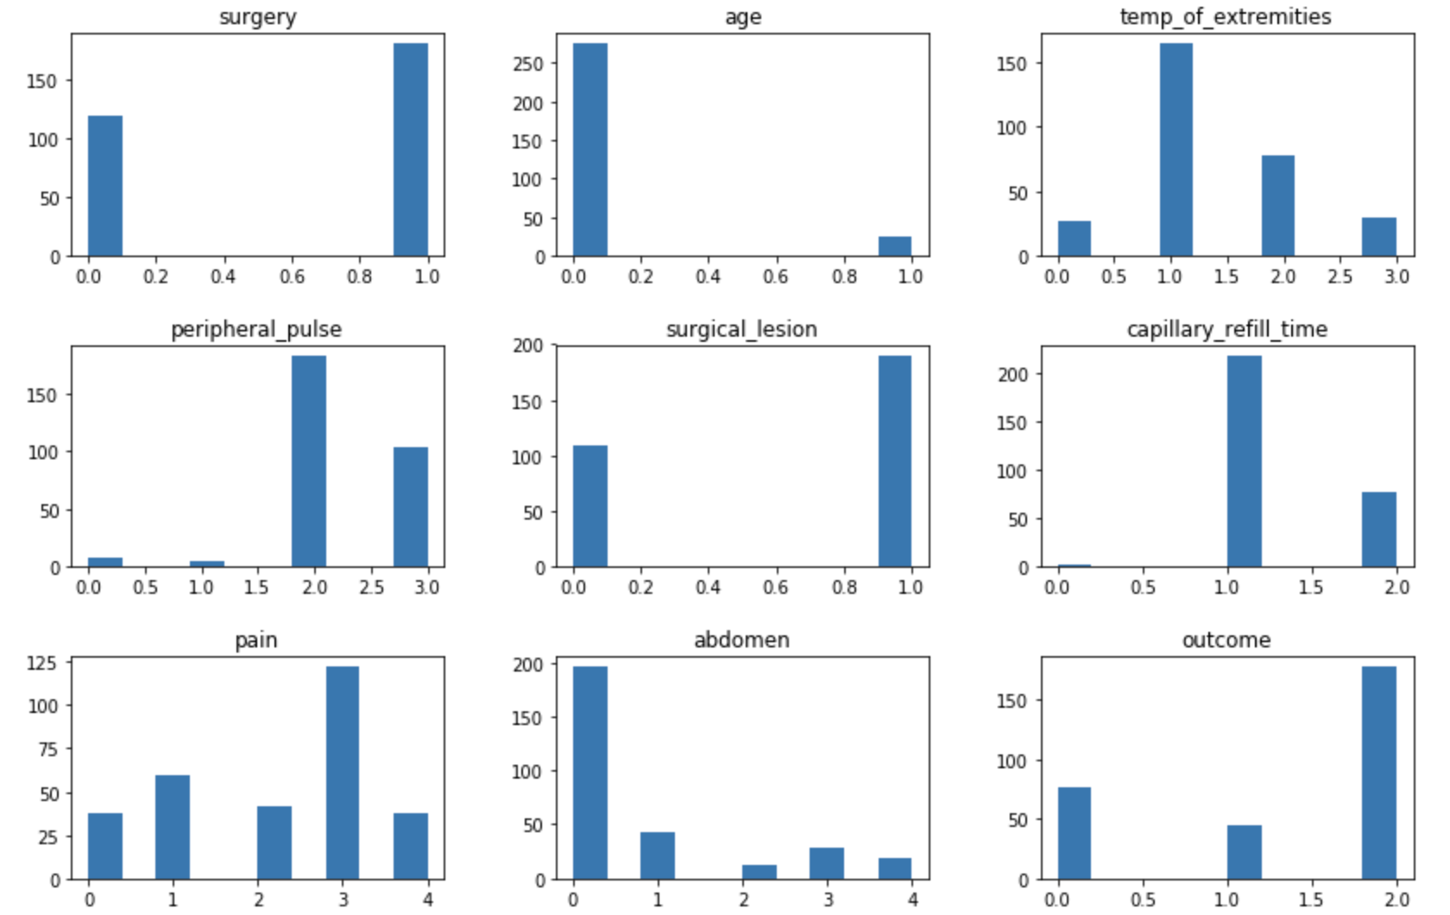
Histograma das variáveis categóricas

Slide 9
codificação de valores categóricos
One Hot Encoding: a variavél categórica com maior número de valores únicos tinha 5 registros diferentes. A maioria segue um padrão binário ou ternário.

